Slide 1
BÁO CÁO ĐỒ ÁN LẬP TRÌNH ỨNG DỤNG DI ĐỘNG
Nhóm 11
Trần Công Hậu-1553010
Trần Đức Hiếu-1553011

Slide 2
Các kĩ thuật sử dụng
Intent.
Firebase Authentication.
Firebase Database.
Firebase Storage.
Navigation drawer.
Fragment.
Google map API + thư viện routing.
Custom listview.
Interface callback.
Dialog.

Slide 3
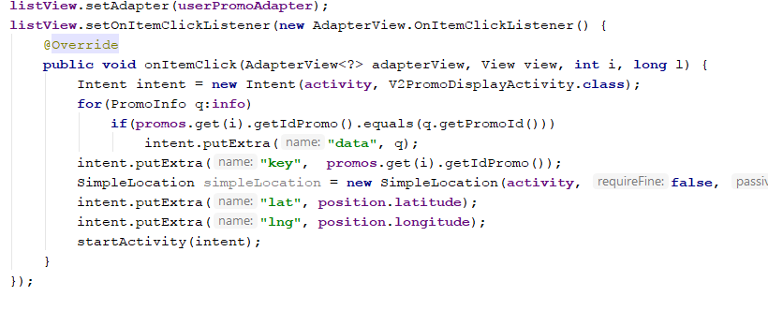
INTENT
Dùng Intent để gửi thông tin và gọi Activity.

Slide 4
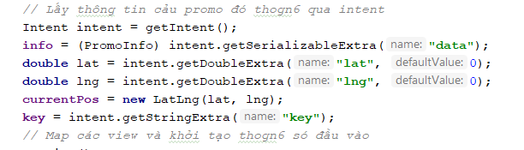
INTENT(tt)
Nhận data ở PromoDisplay activity.

Slide 5
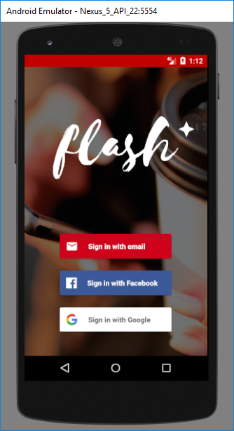
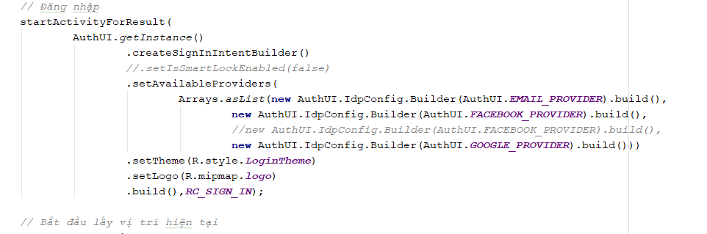
FIREBASE AUTH
Được sử dụng trong chức năng Đăng nhập bằng Email/Facebook/Gmail
Code khởi động việc đăng nhập bằng FirebaseAuth
Notes:
Firebase Auth sẽ được gọi bằng cách gọi hàm startActivityForResult để gọi đến AuthUI.createSignInIntentBuilder đê bắt đầu quá trình đăng nhập, và dùng .setAvailableProviders để chỉnh các phương thức đăng nhập

Slide 6
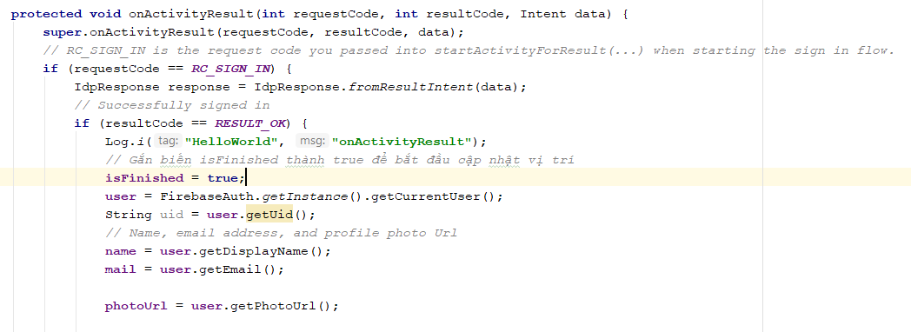
FIREBASE AUTH(tt)
Xử lí kết quả trả về
Notes:
Xử lý kết quả trả về bằng onActivityResult với requestCode là RC_SIGN_IN, sau khi đăng nhập thành công để load màn hình chính

Slide 7
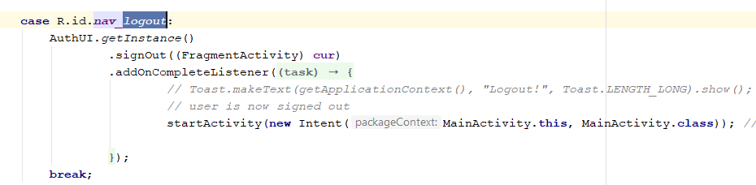
FIREBASE AUTH(tt)
Xử lý việc đăng xuất

Slide 8
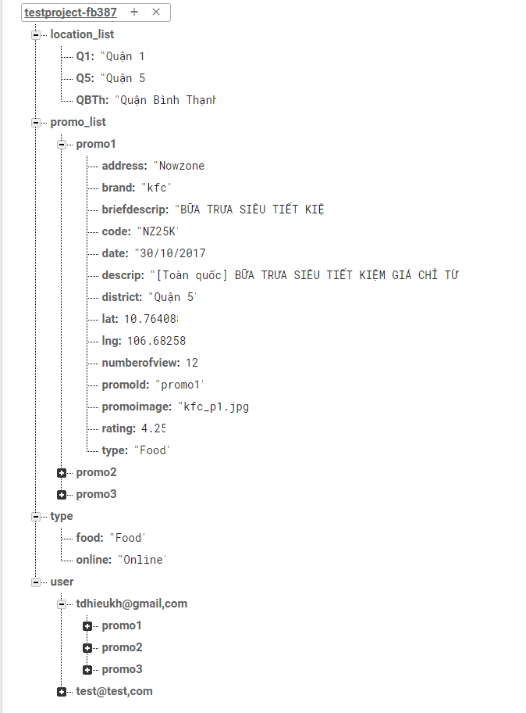
FIREBASE DATABASE
Tổ chức dữ liệu của app trên firebase.
Firebase được tổ chức theo dạng JSON
Dữ liệu có thể được thay đổi bằng tay hoặc code
Được áp dụng trong các chức năng:
Hiện các promotion, deal, discount gần nhất
Phân loại các promotion
Chọn khu vực promotion
Hiển thị và thêm lịch sử của các promotion người dùng đã nhận

Slide 9
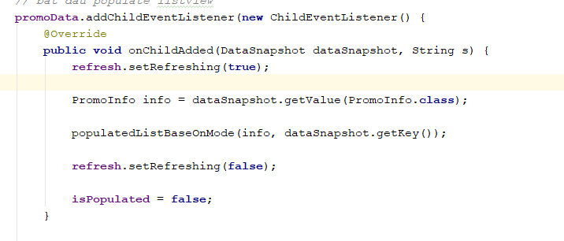
FIREBASE DATABASE(tt) - Lấy dữ liệu từ FIREBASE
Vị trí node con
Tạo biến DataPrefrence để lấy dữ liệu
Bắt đầu lấy dữ liệu bằng các xài hàm .addChildEventListener
Notes:
Nếu gọi bằng cách này dữ liệu sẽ được lắng nghe 1 cách liên tục, ở đây đang lắng nghe sự thay dữ liệu thì node promoPath

Slide 10
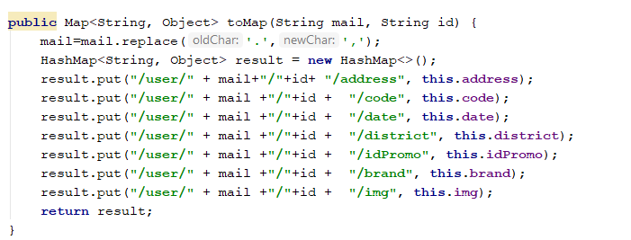
FIREBASE DATABASE(tt) - Đẩy dữ liệu lên FIREBASE
Khởi tạo DataPreference để bắt đầu đẩy
Tạo Map để đẩy dữ liệu
Notes:
Tạo Map để đẩy dữ liệu lên Firebase 1 cách dễ dàng hơn

Slide 11
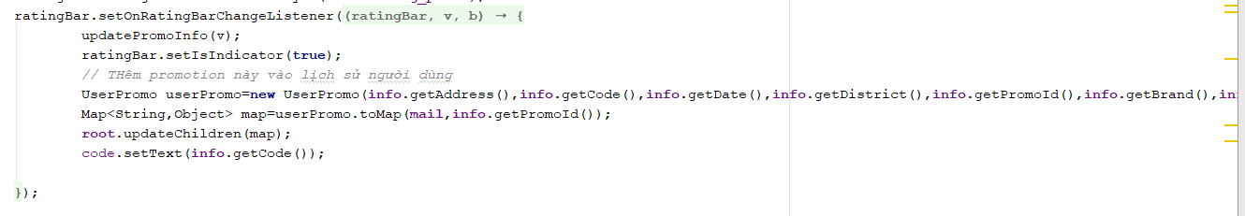
FIREBASE DATABASE(tt) - Đẩy dữ liệu lên FIREBASE
Đẩy dữ liệu
Notes:
Ở đây dữ liệu được đẩy sau khi user đã rate cho cho Promotion

Slide 12
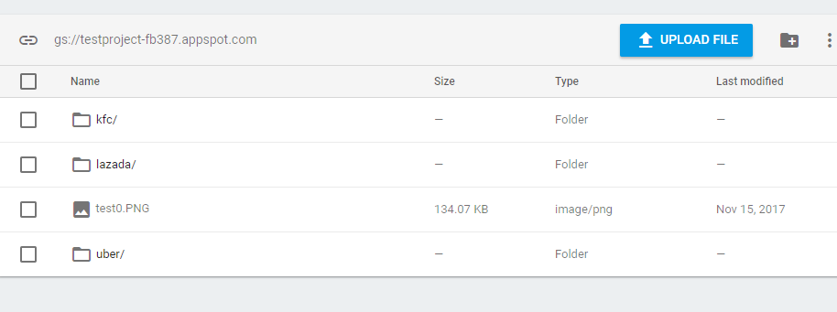

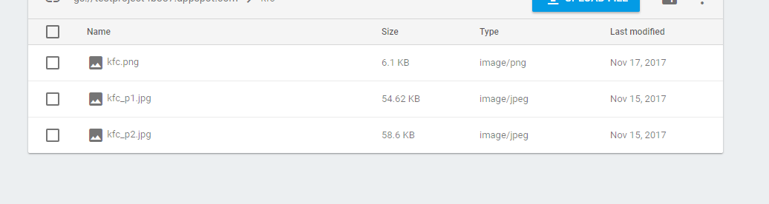
FIREBASE STORAGE
Tổ chức lưu hình ảnh trên firebase.
Được áp dụng trong các chức năng:
Hiện hình ảnh của Promotion
Hiện Logo của hãng
Notes:
Việc load ảnh sẽ được thực hiện bằng cách sử dụng Glide và dùng thư viện wasabeef glide transform để chỉnh ảnh load về

Slide 13
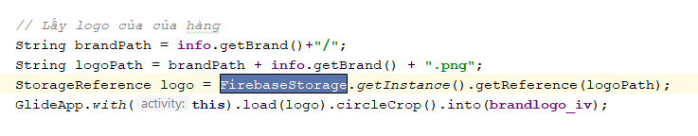
FIREBASE STORAGE(tt)
Dùng để load logo và ảnh quảng cáo của promo.
Notes:
Khởi tạo biến StorageReference để load đường dẫn ảnh và sử dụng thu viện Glide để load ảnh imageView

Slide 14
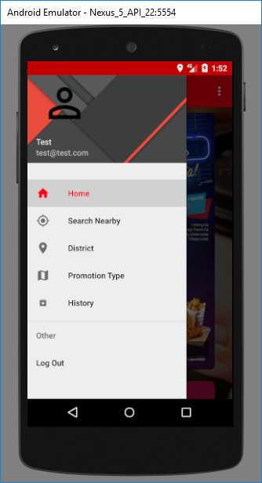
NAVIGATION DRAWER
Hiển thị item mà người dùng có thể chọn
Navigation drawer sẽ bao gồm:
Toolbar và FrameLayout để hiển thị các item
Navigation view
Notes:
Các item này sẽ là các fragment riêng biệt được sử lý khi chọn nhưng item tương ứng, navigation view là 1 dạng menu để hiển thị item ( ko chắc lắm )

Slide 15
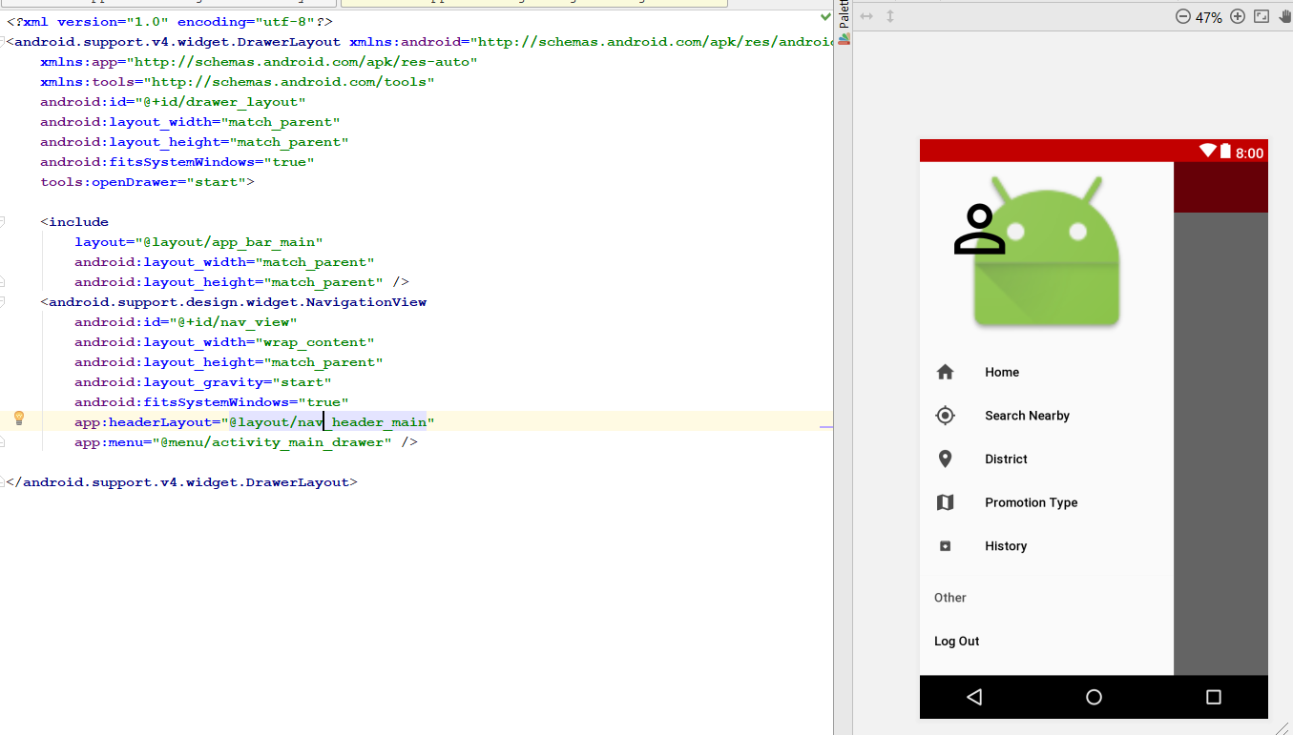
NAVIGATION DRAWER(tt) -Thiết kế giao diện cho Drawer

Slide 16
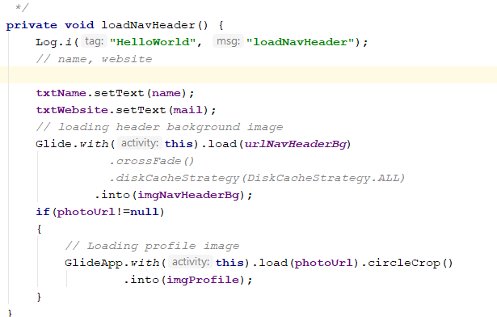

NAVIGATION DRAWER(tt)
Load Header của Navigation Drawer
Notes:
Background của header sẽ được load glide và profile picture cg vậy

Slide 17
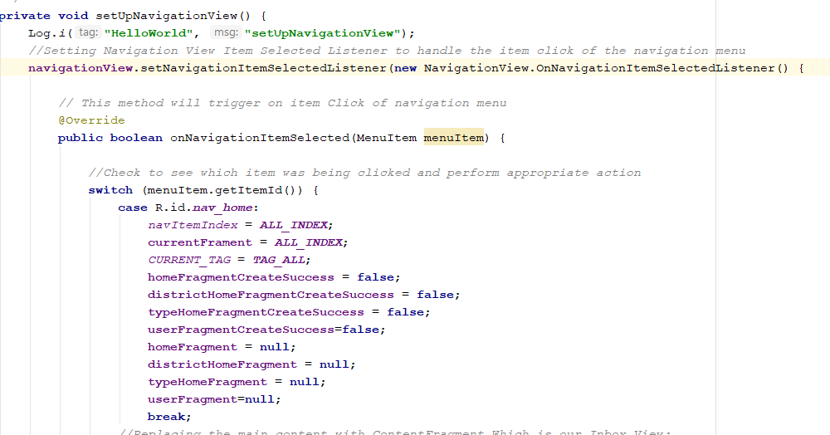
NAVIGATION DRAWER(tt)
Xử việc nhấn vào các item trong Navigation Drawer
Notes:
Khi nhấn 1 item tương ứng nào đó thì sẽ khỏi tạo 1 cái fragment ứng với item đó, việc này cg giống xử lý Menu Item

Slide 18

FRAGMENT
Được sử dụng chung với Navigation Drawer
Mỗi Fragment sẽ tương ứng với 1 item trong Drawer
Các Fragment

Slide 19
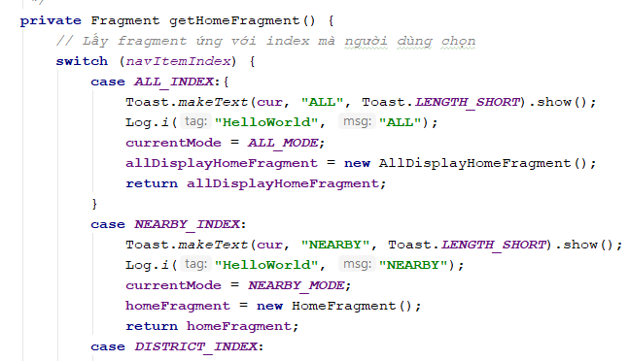
FRAGMENT
Tạo fragment và trả tùy thuộc vào người dùng chọn menu item.

Slide 20
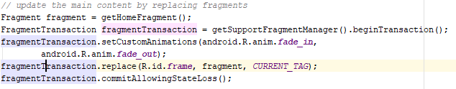
FRAGMENT
Lấy Fragment được chọn và bắt đầu thay màn hình chính bằng Fragment đã chọn trong Menu Item
Notes:
Kỹ thuật dùng: Dynamic binding
1 Lấy fragment được chọn bằng hàm getHomeFragment,
2 Obtain a reference to the FragmentManager, initiate a transaction
3 CHỉnh hiệu ứng chuyển đổi fragment
4 Thay đổi FrameLayout bằng fragment đã chọn và gắn tag cho fragment đó
5 kết thúc việc

Slide 21
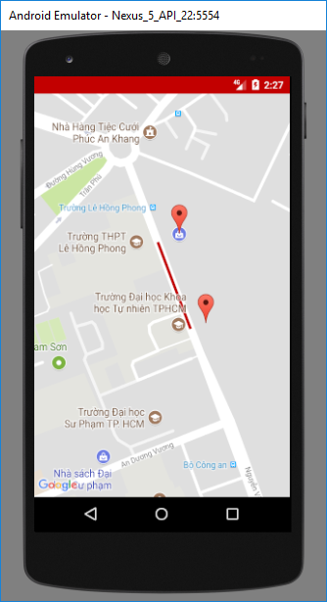
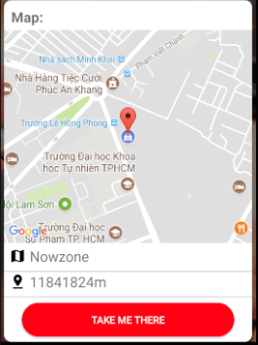
GOOGLEMAP API
Sử dụng trong việc hiển thị vị trí của Promotion
Hiển thị vị trí hiện tại của người dùng
Chỉ đường đi từ vị trí của người dùng đến Promotion
Notes:
Xử dụng Fragment tĩnh

Slide 22
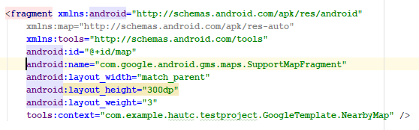
GOOGLEMAP API
Thêm Goole Map vào Layout

Slide 23
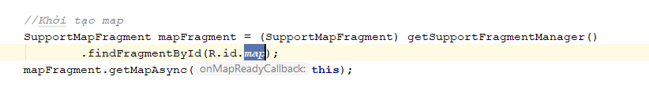
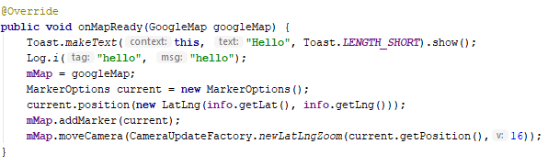
GOOGLEMAP API(tt)
Lấy MapFragment và gọi hàm bắt đầu chạy Map
Lưu Map vào 1 biến mMap để dễ sử dụng
Notes:
MapFrragment được lấy bằng hàm findFragmentById, xài fragment tĩnh, hàm onMapReady sẽ được gọi khi map đã load xong

Slide 24
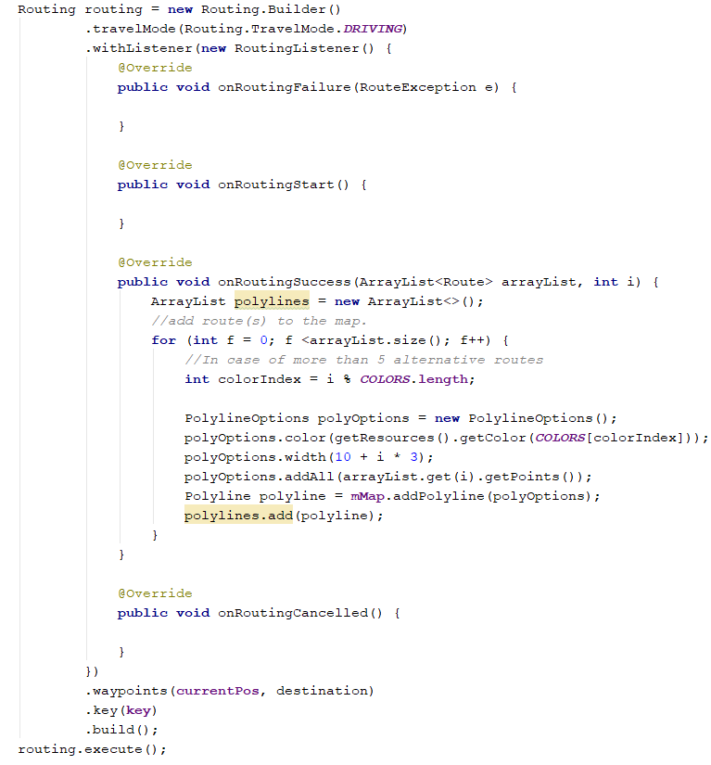
GOOGLEMAP API(tt)
Tìm đường đi từ vị trí hiện tại đến vị trí muốn tới
Notes:
Việc tìm dường này sẽ được thực hiện bằng cách khỏi tạo 1 biến Routing ( xử dụng thư viện ) để bắt đầu tìm đường t sẽ truyền vào biến này 1 cái listener để lắng nghe khi nào việc tìm đường đã xong và bắt vẽ đường đi sẽ đượ lưu vào 1 mảng ArrayList<Route> , route này chưa các điểm latlng

Slide 25
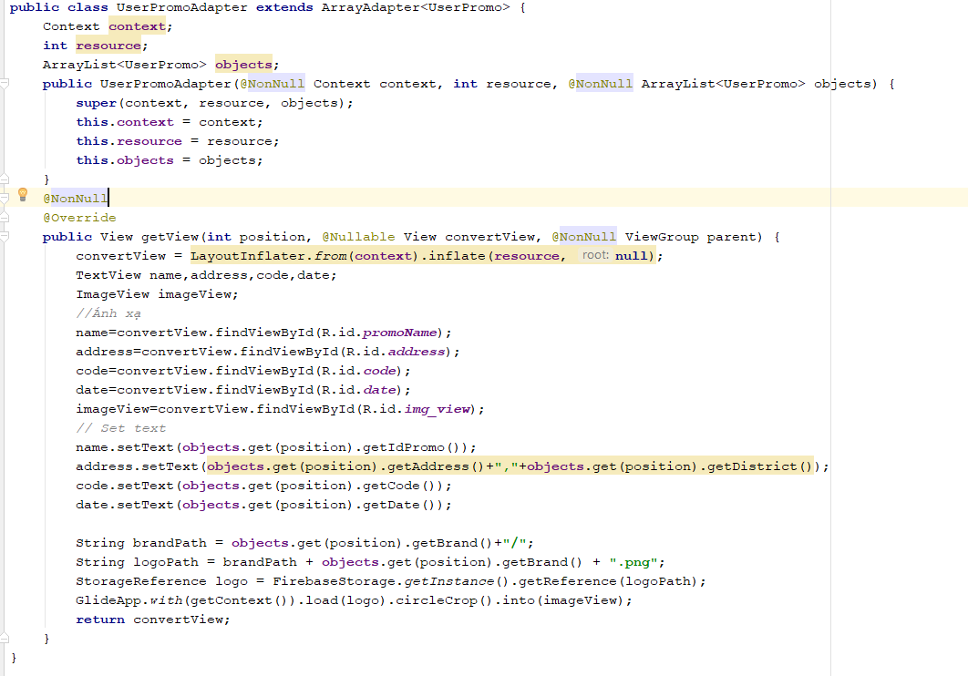
CUSTOM LISTVIEW
Tạo Adapter cho listview của user promo.
Notes:
Adapter này sẽ được kế thừa ArrayAdapter do sử dụng ListView

Slide 26
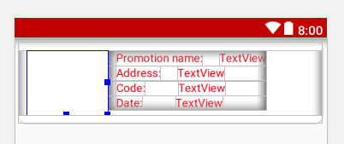
CUSTOM LISTVIEW(tt)
Tạo view cho mỗi item.

Slide 27
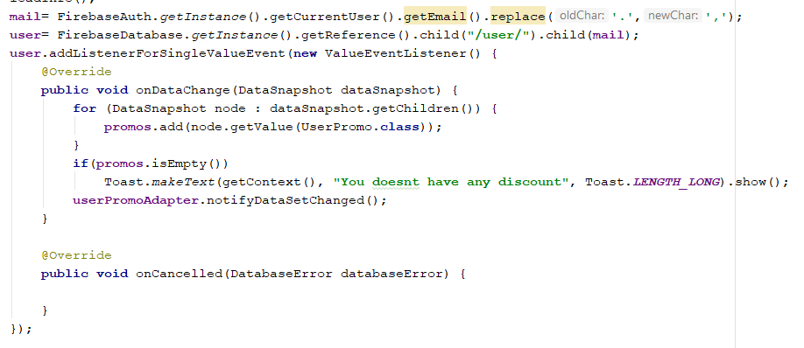
CUSTOM LISTVIEW(tt)
Load dữ liệu cho userpromo adapter
Notes:
Ở đây sử dụng .add…SIngleValue do chỉ cần load 1 lần vì ko thể load cùng lúc 1 account, notifyDataSetChange để thông báo tới ListView là data đã thay đổi

Slide 28
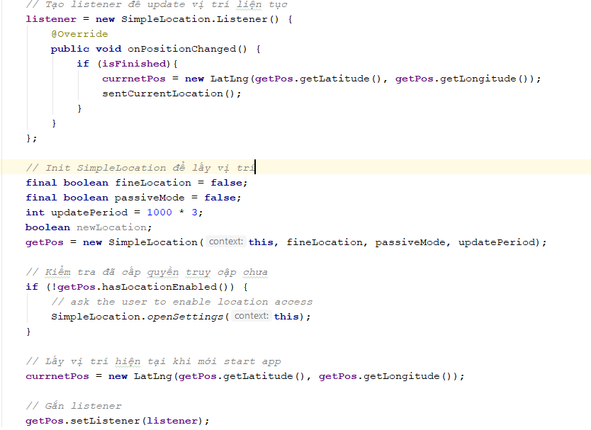
INTERFACE CALLBACK + UPDATE LOCATION
Update location liên tục
Notes:
Sử dụng biến SImpleLocation để lấy vị trí và tạo 1 Listener cho SImpleLocation để lắng nghe việc thay đổi vị trí, vị trí này sẽ được update trong khoảng thời gian cách nhau là 3s

Slide 29
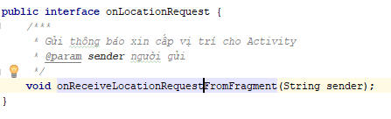
INTERFACE CALLBACK + UPDATE LOCATION (tt)
Interface onLocationRequest được sử dụng bởi các Fragment để gửi thông báo xin cấp vị trí hiện tại

Slide 30
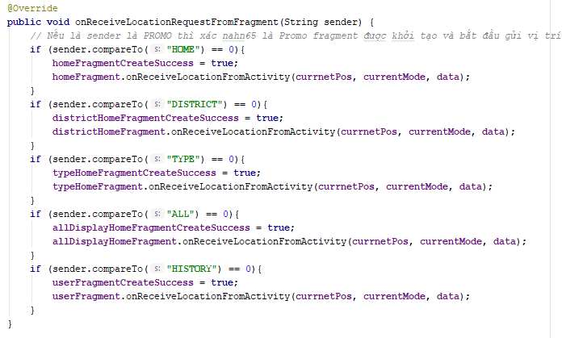
INTERFACE CALLBACK + UPDATE LOCATION (tt)
Interface onLocationRequest được sử dụng bởi các Fragment để gửi thông báo xin cấp vị trí hiện tại
Interface sẽ được MainActivity implement
Notes:
Sender là tên cảu Fragment xin cấp vị trí khi nhận dược yêu cầu này thì MainActivity sẽ bắt đầu gửi thông tin vị trí, dữ liệu, và chế độ update thông tin đến Fragment tương ứng

Slide 31
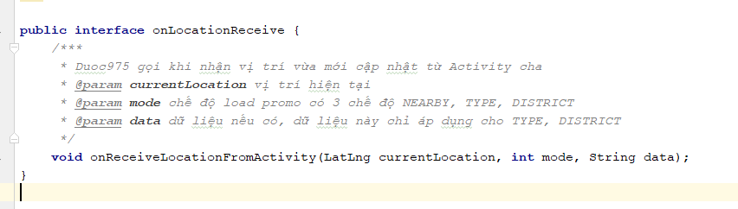
INTERFACE CALLBACK + UPDATE LOCATION(tt)
Interface onLocationReceive được sử dụng bởi các Activity để gửi vị trí tới Fragment

Slide 32
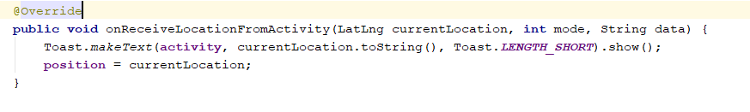
INTERFACE CALLBACK + UPDATE LOCATION(tt)
Interface onLocationReceive được sử dụng bởi các Activity để gửi vị trí tới Fragment
Interface sẽ được các Fragment implement, và ứng với các Fragment thì hàm này sẽ khác nhau
onReiveLocationFromActivity của UserFragment

Slide 33
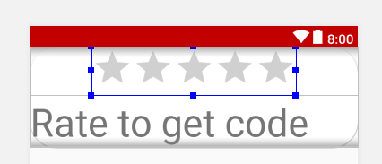
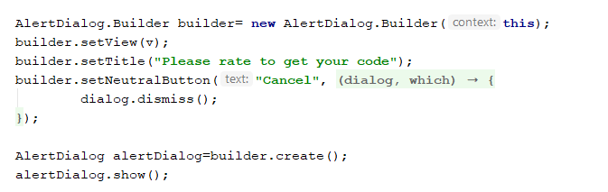
DIALOG RATING
Tạo dialog cho người dùng đánh giá
promo

Slide 34
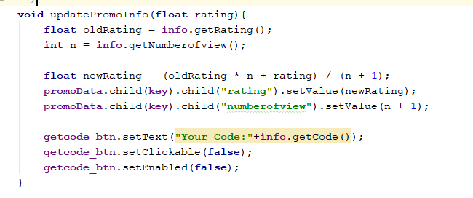
DIALOG RATING(tt)
Sau khi đánh giá và nhận code thì update lại điểm và số lượng người đánh giá của dialog đó.

Slide 35
CÁC THƯ VIỆN ĐƯỢC SỬ DỤNG
https://github.com/delight-im/Android-SimpleLocation
https://github.com/jd-alexander/Google-Directions-Android
https://github.com/firebase/FirebaseUI-Android
https://github.com/bumptech/glide

Slide 36
CÁC CHỨC NĂNG CỦA ỨNG DỤNG
Hiện các promotion, deal, discount gần nhất.
Chỉ đường đến cửa hàng có promotion.
Hiển thị bản đồ chỗ đang đứng hiện tại.
Phân loại các promotion.
Hiển thị lịch sử của các promoion đã nhận.
Đăng nhập bằng Email/Facebook/Gmail.
Chọn khu vực promotion.
Lấy mã ưu đãi của các promotion.
Hiện đánh giá của người dùng.

